Slide 1
Chào mừng các em học sinh
PHÒNG GIÁO DỤC QUẬN LONG BIÊN
TRƯỜNG TIỂU HỌC VŨ XUÂN THIỀU
ĐẾN VỚI TIẾT HỌC MĨ THUẬT
Năm học: 2024- 2025
Giáo viên: Phạm Thị Việt Bình

Slide 2
CHỦ ĐỀ 5: Cuộc sống quanh em
BÀI 2: SÁNG TÁC TRUYỆN TRANH
Tiết 2

Slide 3
Hoạt động :01
Khám phá

Slide 4


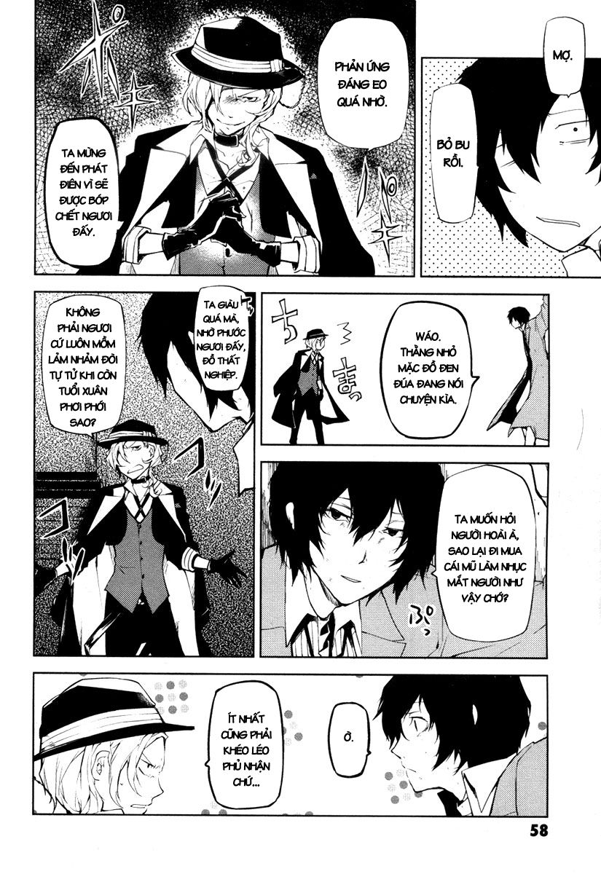
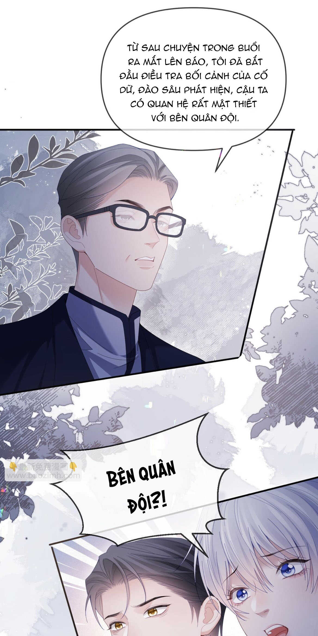
Hình thức và cách thể hiện
Hình thức thể hiện các nhân vật
Màu sắc

Slide 5
Hoạt động 2
Kiến tạo kiến thức và kĩ năng

Slide 6
Hình thức và cách thể hiện
Hình thức thể hiện các nhân vật
Màu sắc
ÔN LẠI KIẾN THỨC TỪ TIẾT TRƯỚC

Slide 7
Chúng ta có thể tạo một câu chuyện tranh theo nhiều cách thức, cách tạo hình khác nhau.

Slide 8
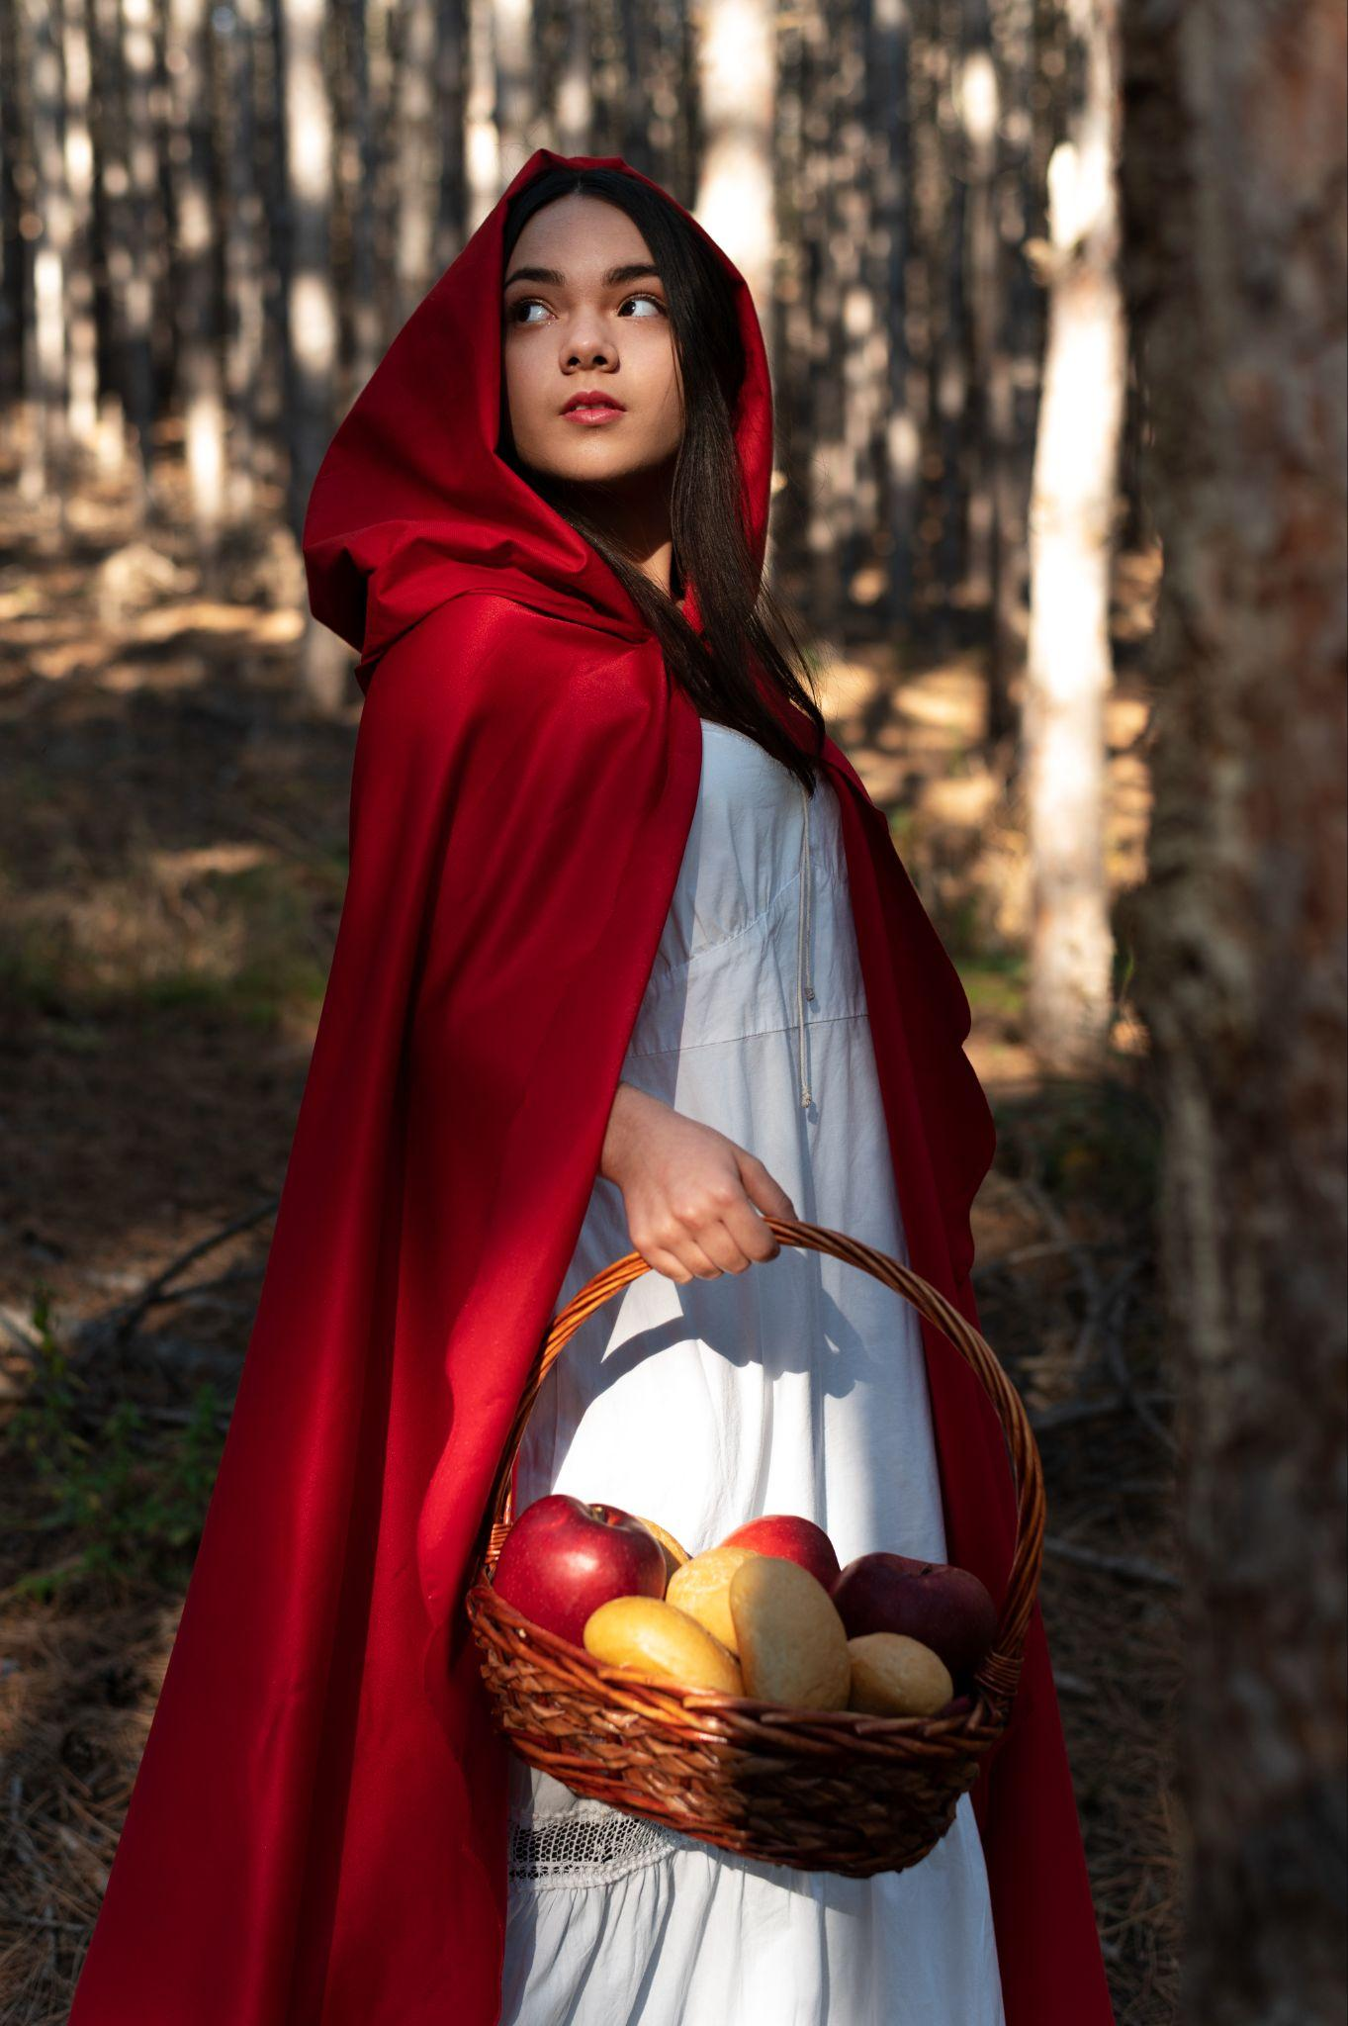
Hoạt động 3
Luyện tập- Sáng tạo

Slide 9
Sáng tác một truyện tranh mà em thích.

Slide 10
Hoạt động :04
Phân tích- Đánh giá

Slide 11
Hãy tạo một cuộc triển lãm tranh và cùng chia sẻ
+ Em thích sản phẩm truyện tranh nào?
+ Nội dung truyện tranh đó như thế nào?
+ Nhân vật chính của truyện tranh là ai?
+ Nhân vật đó có đặc điểm gì đáng chú ý?
+ Cách thể hiện hình, không gian trong mỗi phân cảnh?
+ Hình ảnh và lời thoại trong mỗi khung hình có logic không?

Slide 12
Thank you for listening!
DON'T HESITATE TO ASK ANY QUESTIONS.

